Slide 1









第五节
第十二章
函数展开成幂级数
两类问题:
在收敛域内
求 和
和函数
展 开
本节内容:
一、泰勒 ( Taylor ) 级数
二、函数展开成幂级数
机动 目录 上页 下页 返回 结束

Slide 2
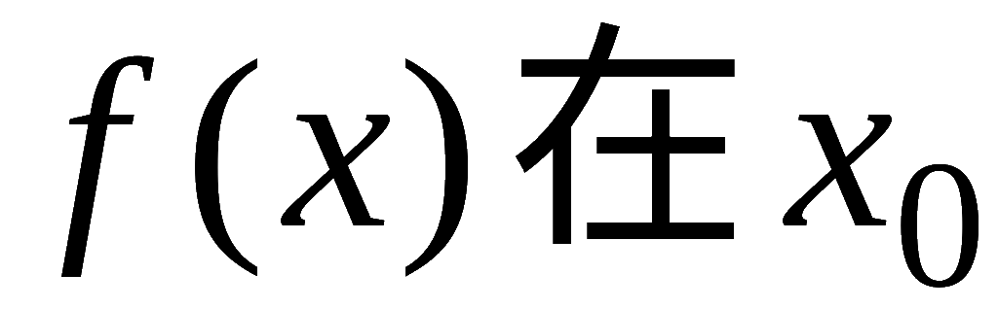
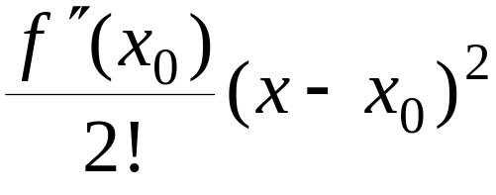


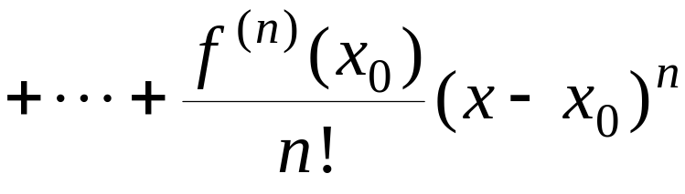

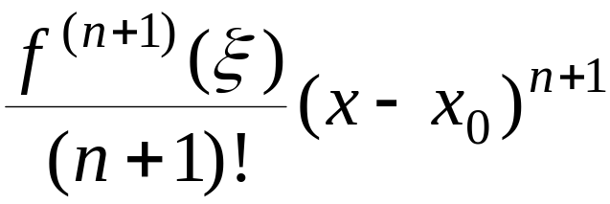

一、泰勒 ( Taylor ) 级数
若函数
的某邻域内具有 n + 1 阶导数,
则在
该邻域内有 :
此式称为 f (x) 的 n 阶泰勒公式 ,
其中
( ξ 在 x 与 x₀ 之间)
称为拉格朗日余项 .
机动 目录 上页 下页 返回 结束

Slide 3

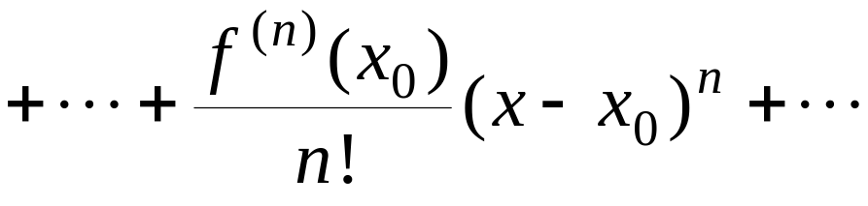
若函数
的某邻域内具有任意阶导数,
则称
为f (x) 的泰勒级数 .
当x₀ = 0 时, 泰勒级数又称为麦克劳林级数 .
机动 目录 上页 下页 返回 结束

Slide 4
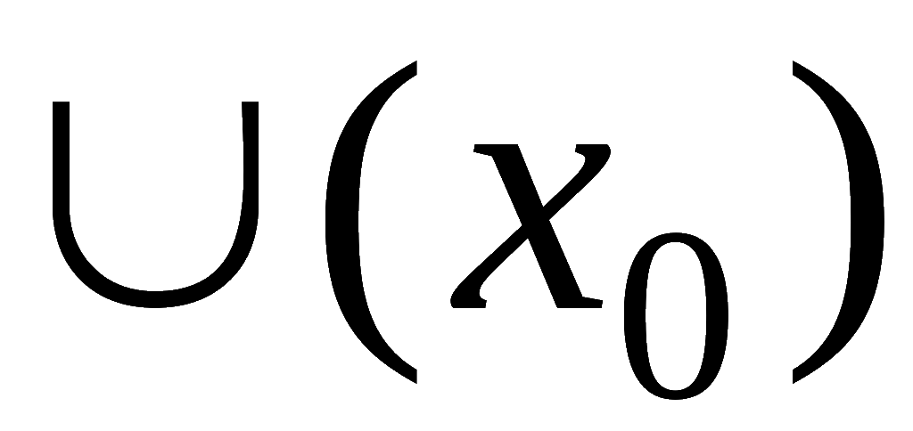
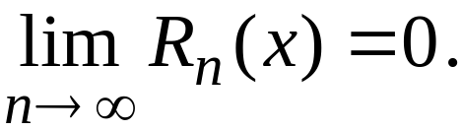
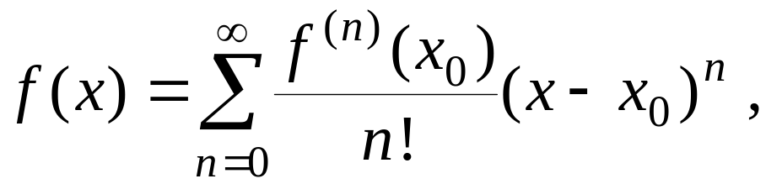

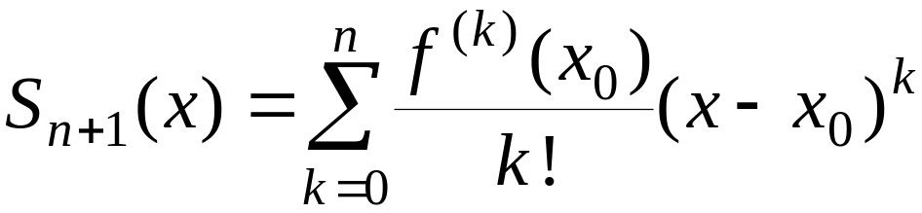

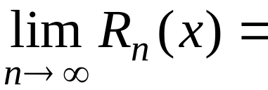
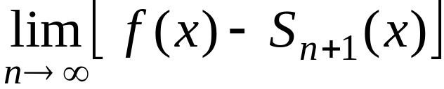

定理 .
设函数 f (x) 在点 x₀ 的某一邻域
内具有
各阶导数,
则 f (x) 在该邻域内能展开成泰勒级数的充要
条件是
f (x) 的泰勒公式中的余项满足:
证明:
令
机动 目录 上页 下页 返回 结束

Slide 5
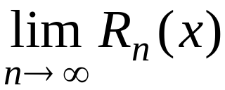
二、函数展开成幂级数
直接展开法
— 利用泰勒公式
展开方法
间接展开法
— 利用已知其级数展开式
的函数展开
1. 直接展开法
由泰勒级数理论可知,
骤如下 :
第一步 求函数及其各阶导数在 x = 0 处的值 ;
第二步 写出麦克劳林级数 , 并求出其收敛半径 R ;
第三步 判别在收敛区间(－R, R) 内
是否为
0.
机动 目录 上页 下页 返回 结束

Slide 6
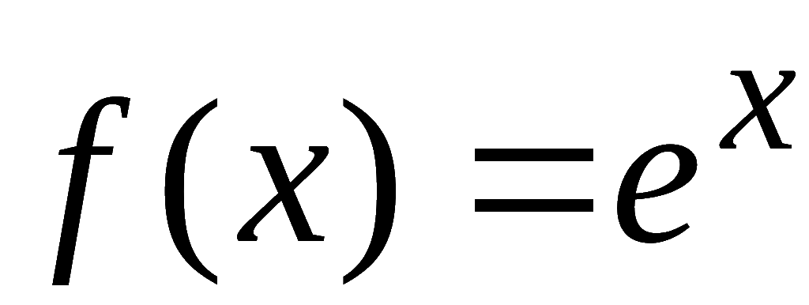
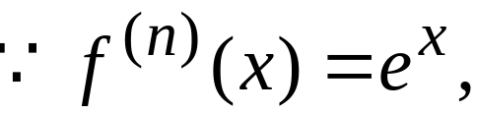
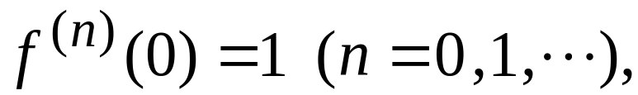
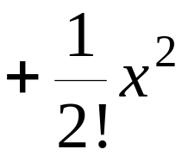
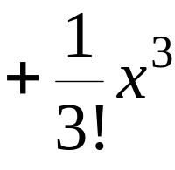
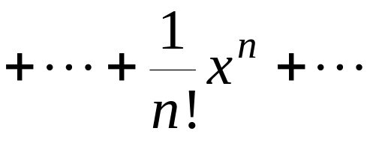



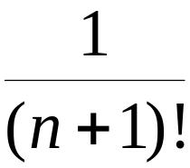
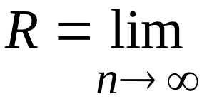

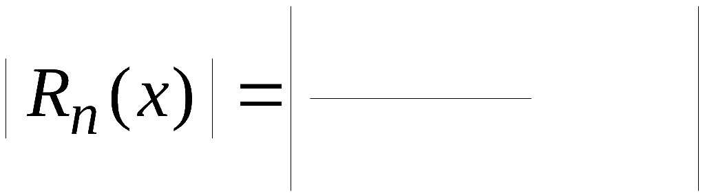
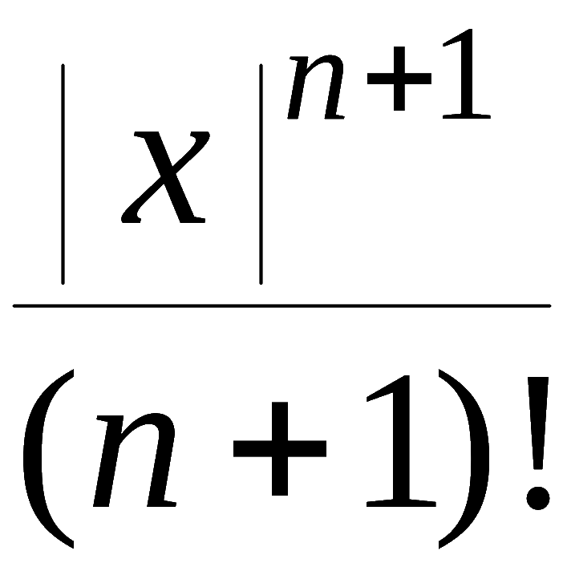






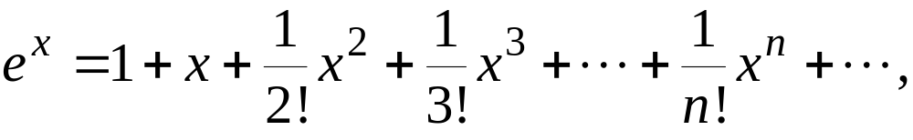

例1. 将函数
展开成 x 的幂级数.
解:
故得级数
其收敛半径为
对任何有限数 x , 其余项满足
(ξ 在0与x 之间)
故
机动 目录 上页 下页 返回 结束

Slide 7

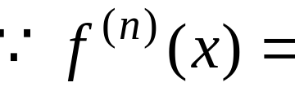
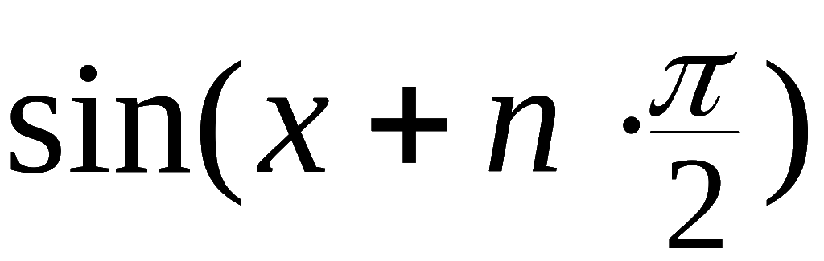
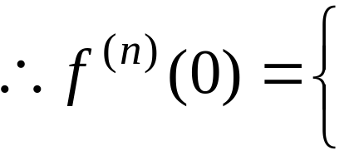



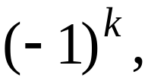

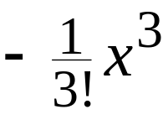
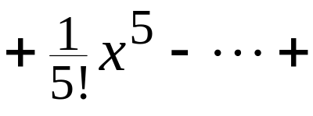
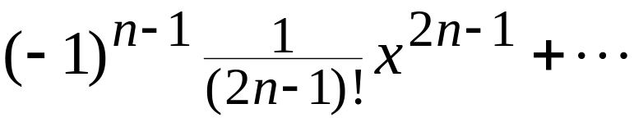


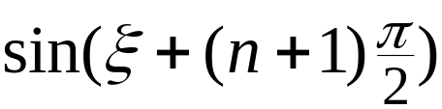
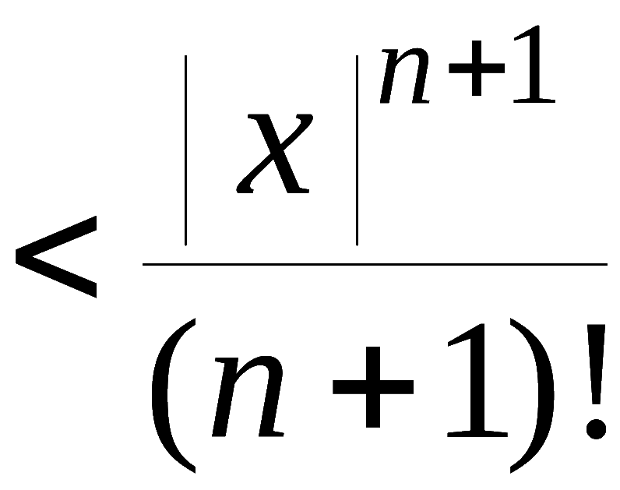
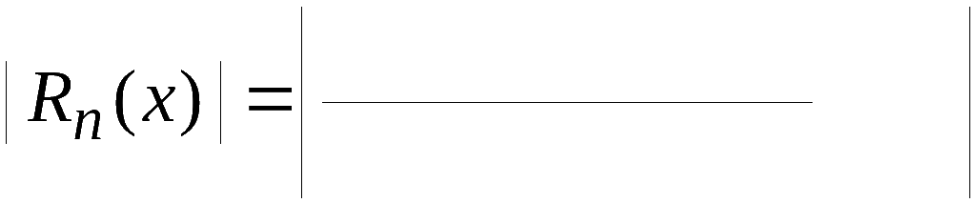




例2. 将
展开成 x 的幂级数.
解:
得级数:
其收敛半径为
对任何有限数 x , 其余项满足
机动 目录 上页 下页 返回 结束

Slide 8
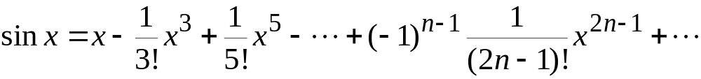
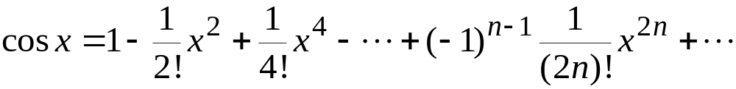
类似可推出:
机动 目录 上页 下页 返回 结束

Slide 9
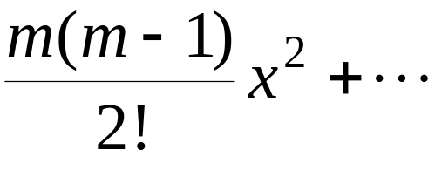
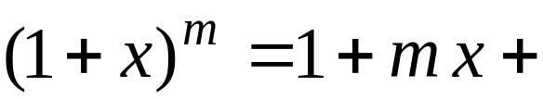
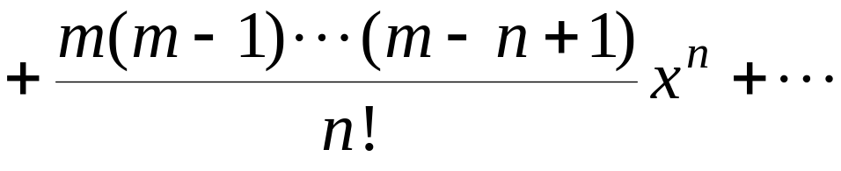

m为任意常数
称为二项展开式 .
说明：
(1) 在 x＝±1 处的收敛性与 m 有关 .
(2) 当 m 为正整数时, 级数为 x 的 m 次多项式, 上式
就是代数学中的二项式定理.
机动 目录 上页 下页 返回 结束

Slide 10
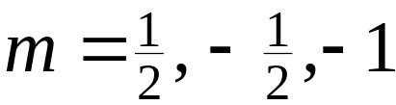
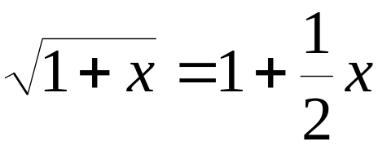
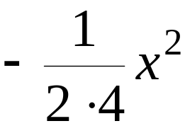
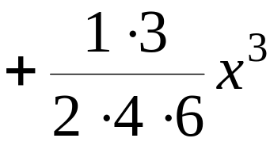
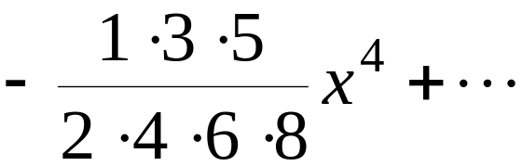

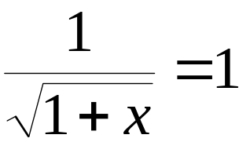
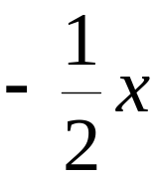
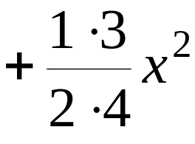
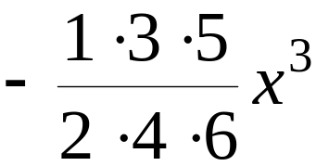
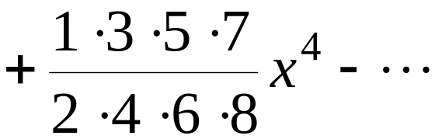

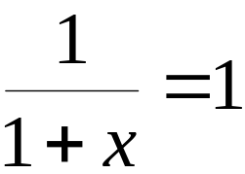





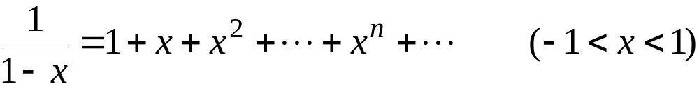
对应
的二项展开式分别为
机动 目录 上页 下页 返回 结束

Slide 11







2. 间接展开法
利用一些已知的函数展开式及幂级数的运算性质,
将所给函数展开成 幂级数.
例3. 将函数
展开成 x 的幂级数.
解: 因为
把 x 换成
, 得
机动 目录 上页 下页 返回 结束

Slide 12










例4. 将函数
展开成 x 的幂级数.
解:
从 0 到 x 积分, 得
上式右端的幂级数在 x ＝1 收敛 ,
定义且连续,
所以展开式对 x ＝1 也是成立的,
于是收敛
区间为
利用此题可得
机动 目录 上页 下页 返回 结束

Slide 13


















例5. 将
展成
的幂级数.
解:
机动 目录 上页 下页 返回 结束

Slide 14




















例6. 将
展成 x－1 的幂级数.
解:
机动 目录 上页 下页 返回 结束

Slide 15












内容小结
1. 函数的幂级数展开法
(1) 直接展开法
— 利用泰勒公式 ;
(2) 间接展开法
— 利用幂级数的性质及已知展开
式的函数 .
2. 常用函数的幂级数展开式
机动 目录 上页 下页 返回 结束

Slide 16

















当 m = –1 时
机动 目录 上页 下页 返回 结束

Slide 17







思考与练习
1. 函数
处 有泰勒级数与能展成泰勒级
数有何不同 ?
提示: 后者必需证明
前者无此要求.
2. 如何求
的幂级数 ?
提示:
机动 目录 上页 下页 返回 结束

Slide 18










3.
将下列函数展开成 x 的幂级数
解:
x＝±1 时, 此级数条件收敛,
因此
机动 目录 上页 下页 返回 结束

Slide 19
















4. 将
在x = 0处展为幂级数.
解:
因此
机动 目录 上页 下页 返回 结束

